Slide 1
Pathfinding
Ariel D. Salazar H.

Slide 2
Agenda
Tecnologías.
Historias de Usuario
Artefactos.
Atributos de calidad.
Arquitectura.
Vista de Componentes.
Vista de Despliegue.
Modelo de datos.
Estructura de Directorios.
Diagrama de Clases.
Test

Slide 3
Tecnologías
JDK 8
Java DB (Derby):$JAVA_HOME/db/lib/derby.jar
Junit 4.x
WS Soap
Maven

Slide 4
Historias de Usuario
ID | Priority | User Story
1 | high | Feature | Como cliente requiero un servicio web que dada un interseción conocida me devuelva la ruta mas optima para llegar a las offinas centrales de Nuevatel.
 |  | DOD | Dada una intersección conocida el servicio web nos proporcina una lista de interseciones que debemos seguir para llegar a las oficinas de centrales de Nuevatel.
2 | high | Feature | Como cliente requiero saber que distancia que nesecito recorrer para llegar a las oficinas centrales de Nuevatel, usando la ruta provista por el web serivice descrito en 1.
 |  | DOD | El web service descrito en 1 ademas de retornar la ruta mas optima, para llegar a las oficinas de nuevatel, retorna el estimado de la distancia ha recorrer de usarse la ruta propuesta.
3 | high | Feature | Como adminstrador del sistema, necesito poder garantizar que solo personal autorizado por Nuevatel pueda usar el servicio web.
 |  | DOD | El servico web solicita credenciales para ser usado, de no ser provistas estas retorna un UnAuthorized.
4 | high | Feature | Como administrador del sistema requiero que el sistema me proporcione una forma de saber que el sistema esta fallando.
 |  | DOD | El sistema proporciona registros de log, en cual se trazan las excepciones qeu se producen, a causa de una mal funcionamiento del sistema.
5 | high | Feature | Como administrador requiero poder ampliar y modificar las intersecciones, con el fin de apliar o actualizar el mapa.
 |  | DOD | La definicion de las interseciones se pueden modificar (actualizar incrementar) directametne en la base de datos del sistema, de acuerdo al manual de administración. Esta base de datos es embebida, y funciona sobre javaDb.
6 | medium | Feature | Como Administrador del sistema requiero que el sisitema funcione sobre Java 8, debido a que esta es la version de Java con la que contamos en nuestros hambientes.
 |  | DOD | El software funciona sobre Java 8 o superior.
7 | medium | Feature | Como administrador requiero el uso mínimo de thrid party libraries, debido a estas son un riesgo para la seguridad de nuestros ambientes, a demas de lo complicado que es manejarlos.
 |  | DOD | EL software funciona únicamnente con el JDK estandard, con la excepción del driver para "derby" el cual viene distribuido con el JDK estandard, pero no es parte de este.
8 | high | Feature | Como administrador del sistema requiero poder ampliar la capacidad del sistema con el fin de garantizar cierta disponibilidad.
 |  | DOD | Se pueden levantar múltiples instancias del sistema ya sea en diferentes servidores o en el mismo servidor, estas requieren un balanceador de carga que distribuya las solicitudes http.

Slide 5
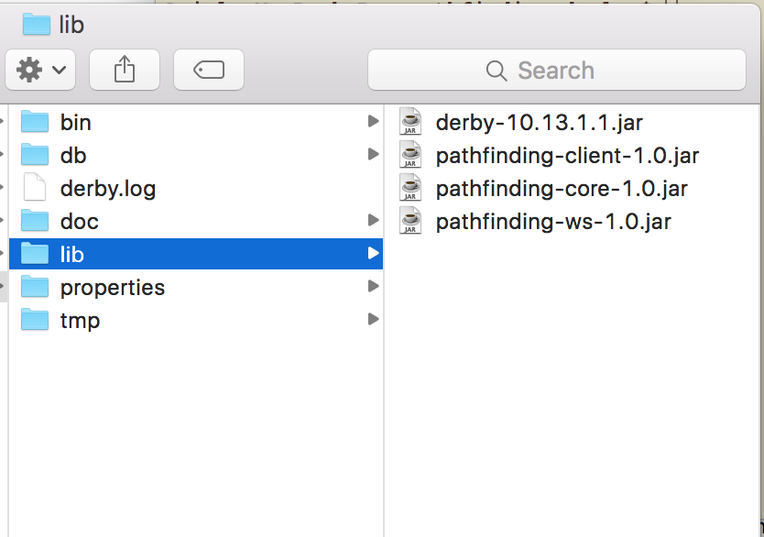
Artefactos

Slide 6
Arquitectura
SOA (Service Oriented Architecture)
Redundancia activa.

Slide 7
Atributos de Calidad
QA | Source | Stimulus | Environment | Artifact | Response | Measure
availability | Cliente del servicio web (mobil, pc, etc) | Inicio de una solictud para obtener la ruta mas corta desde una locación X | Operación Normal | Applicación Pathfinder | Solicitud procesada correctamente | 99% de disponibilidad en un periodo de 8760 horas.
 |  |  | Degradado, caida de la instancia espejo.
 | Servidor | Caida de una instancia de la aplicación | Operación Normal |  | Reinico manual | Menos de 5 minutos
 |  |  |  |  | El balanceador de carga redirige todo el tráfico a la instancia espejo. | Menos de 1 segundo
 |  | Falla total de los componentes | Operación Normal |  | Reinico manual | Tiempo máximo 10 minutos
Perfomance | Cliente del servicio web (mobil, pc, etc) | Inicio de una solictud para obtener la ruta mas corta desde una locación X | Operación Normal | Applicación Pathfinder | Solicitud procesada correctamente | Tiempo de respuesta menor a 2 segundos
 |  |  | Sobrecarga |  | Rechazo de solicitudes que exceden la capacidad de la aplicación
Testability | Tester unitario | Testear el componente | Desarrollo o Mantenimiento | Dijkstra Processor | 100% de pruebas completadas | Menos de 1 segundo
 | Tester automatizado (jmeter o soap-ui) |  | Desarrollo o Mantenimiento | Web Services |  | Menos de 1 minuto

Slide 8
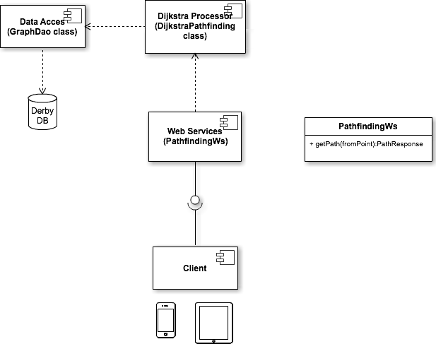
Arquitectura – Vista de Componentes

Slide 9
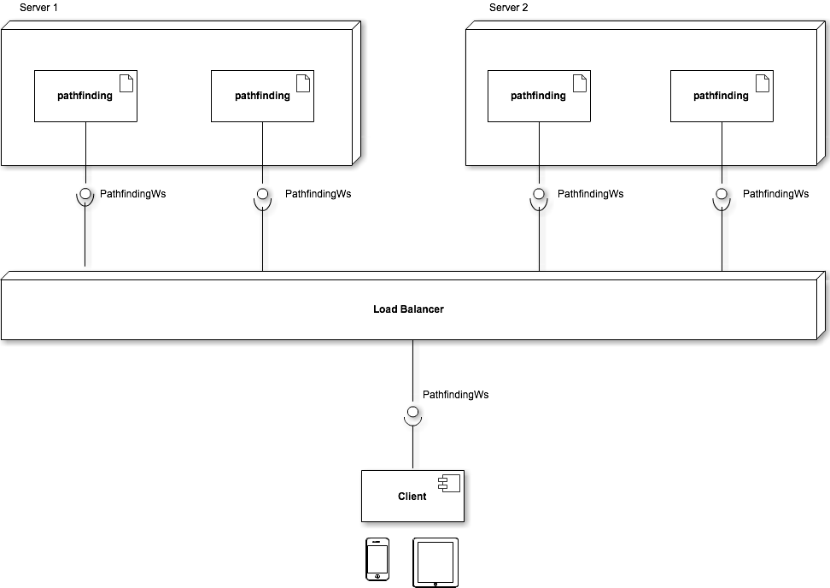
Arquitectura – Despliegue

Slide 10
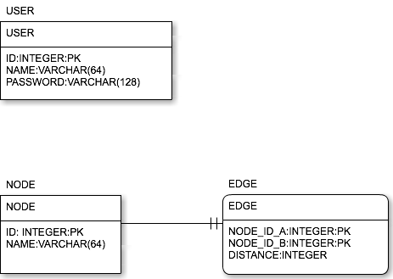
Arquitectura – Modelo de Datos

Slide 11
Arquitectura – Estructura de Directorios
bin/start_pathfinding.sh
lib/
doc/
db/pathfinding.db
properties/pathfinding.properties
tmp/pathfinding.tmp

Slide 12
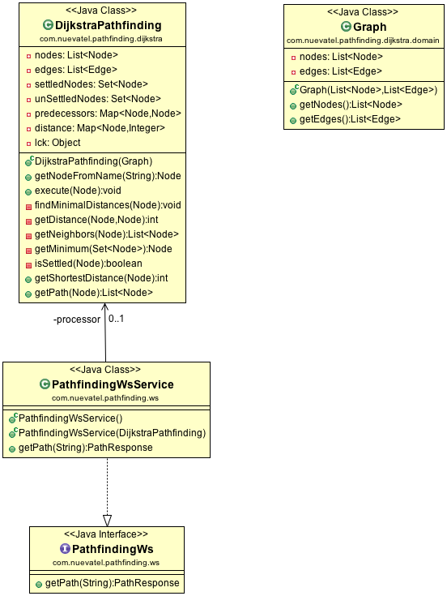
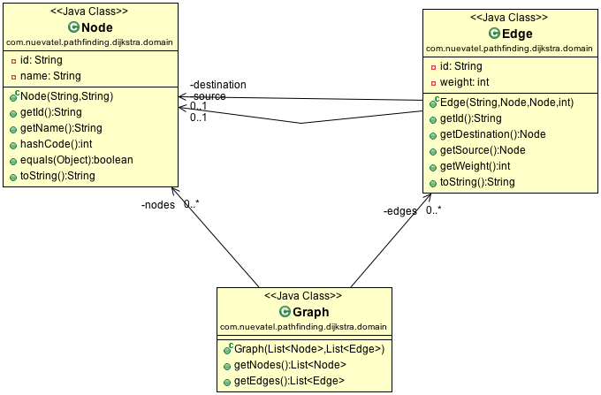
Arquitectura – Diagrama de Clases

Slide 13
Test - Cliente de pruebas
Ejecutar Pathfinding-client
$ ./bin/test_pathfinding_ws.sh 10.47.17.229 9090
Output
Initial intesection:America,Potosi fastest way:[America,Potosi, BAires,Potosi, Portales,Potosi, Portales,PDalence, Portales,TFrias, Portales,ATorrico, Portales,SantaCruz, PBlanco,SantaCruz] total distance:600

Slide 14
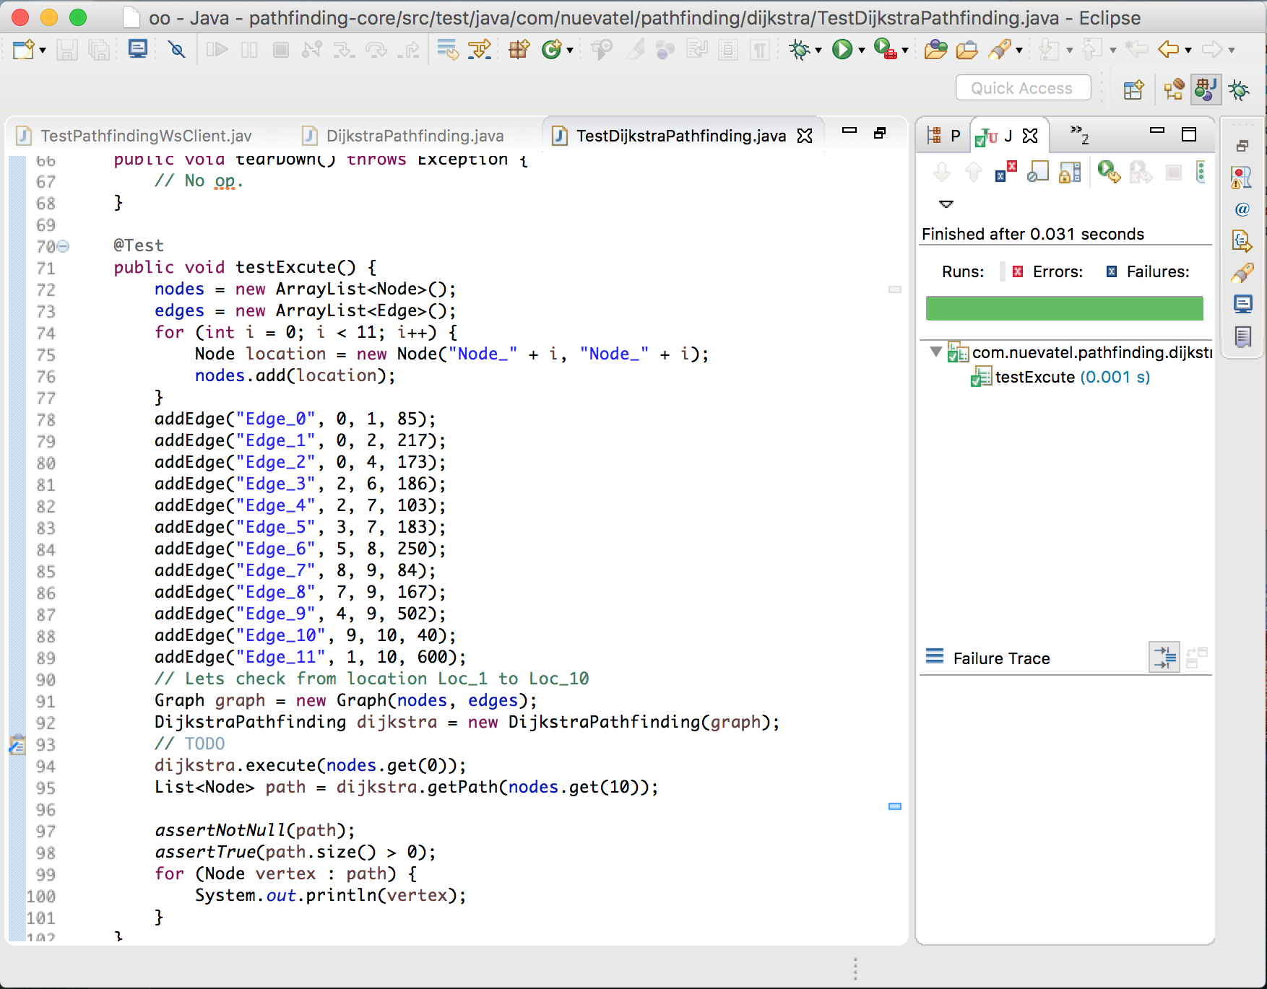
Test – Pruebas Unitarias
Pruebas unitarias automatizadas, a través de maven:com.nuevatel.pathfinding.dijkstra.TestDijkstraPathfinding

Slide 15
Gracias

